Slide 1


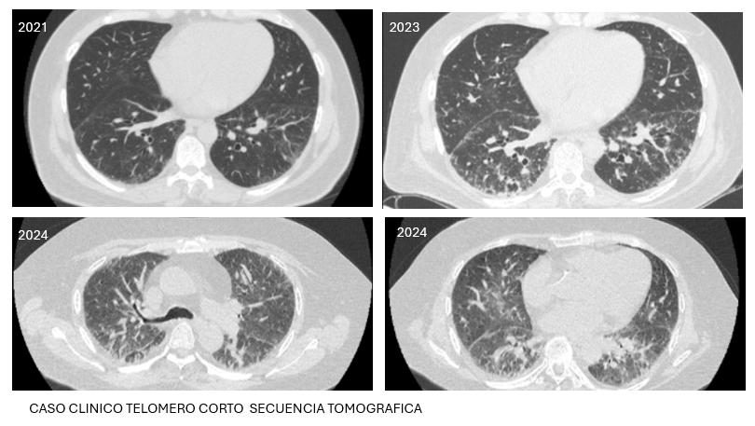
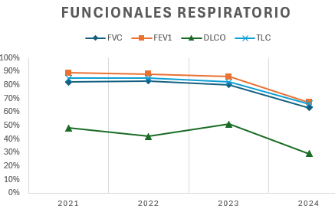

P142
ENFERMEDAD PULMONAR INTERSTICIAL DIFUSO CAUSADO POR SINDROME DE ACORTAMIENTO TELOMERICO
Wendy Torrejon ,Luis Pombo, Joaquín Maritano, Victoria Ruiz.
INTRODUCCION
Los telómeros cortos y las mutaciones de la telomerasa son factores de riesgo importantes para la fibrosis pulmonar idiopática (FPI) en su forma familiares y esporádicas. Algunos de los pacientes con neumonía intersticial familiar, tiene mutaciones en la transcriptasa inversa de la telomerasa (TERT) o en el complejo ARB de la telomerasa (TERC) y un porcentaje mínimo son pacientes con FPI esporádica tienen telómeros cortos. La enfermedad telomérica humana comprende un amplio espectro de trastornos, entre ellos anomalías pulmonares, hepáticas y de la médula ósea. Se desconoce el alcance de las anomalías de la médula ósea y del hígado en pacientes con enfermedad pulmonar intersticial (EPI)
CASO CLINICO
Paciente masculino de 51 años con antecedentes de encanecimiento prematuro a los 16 años. En el 2021 consulta por tos seca de tres meses de evolución asociado a disnea de esfuerzo progresiva.
Se realiza tomografía con patrón neumonía intersticial usual probable (UIP).
Al interrogatorio y examen físico no se evidencia síntomas ni signos que podrían ser sugestivos de enfermedades reumatológica. Se evidencia alteración de hepatograma con patrón mixto.
- Funcionales respiratorio DLCO disminuida marcada (48%) y prueba de caminata de 6 minutos con desaturación severa a 83% al 2do minuto, disnea Borg 8 con una distancia recorrida de 240 metros.
Ecocardiograma transtorácico que evidencia la presencia de shunt intrapulmonar.
Por alteración de la hepatograma se solicita evaluación por Hepatología.
En el 2022 se realiza biopsia hepática que informa fibrosis avanzada (METAVIR F3-F4).
Por la presentación del cuadro clínico de una enfermedad pulmonar intersticial con afectación hepática (cirrosis hepática); se sospecha de síndrome de acortamiento telomérico por lo cual se realiza Test genético donde se evidencia gen TERC con genotipo heterocigota.
Durante el seguimiento evoluciona con progresión del cuadro clínico con empeoramiento de los funcionales respiratorios con mayor extensión del compromiso pulmonar por imágenes
DISCUSIÓN
Paciente con diagnóstico de síndrome de acortamiento telomérico por estudio genético, sospechado a partir de las manifestaciones clínicas y las características del compromiso orgánico. Resulta importante tener en cuenta que estos pacientes pueden presentar formas más severas y rápidamente progresivas de enfermedad pulmonar intersticial.

